Slide 1


Profª Angela Tissi Tracierra

Slide 2

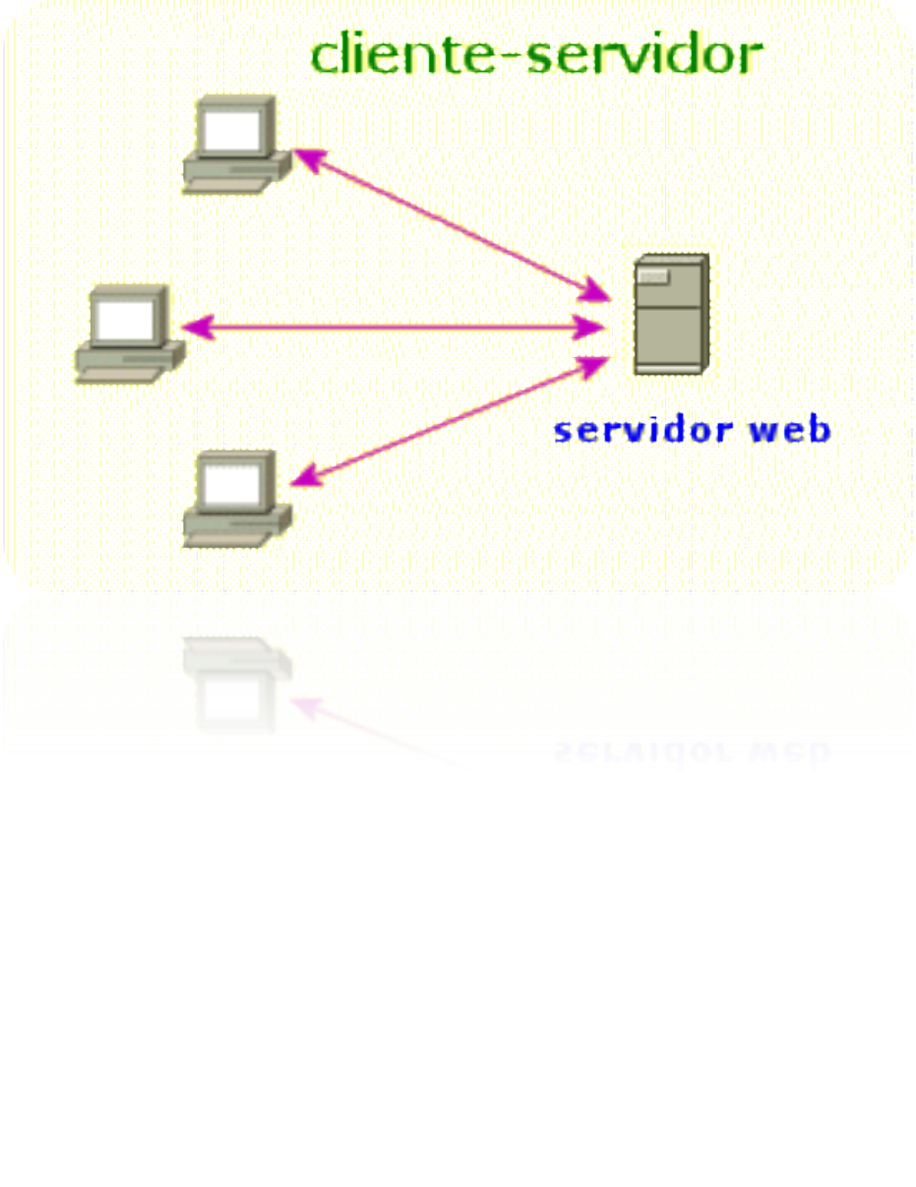
É uma arquitetura de rede, onde existem dois módulos básicos na rede: o Servidor e os Clientes.

Slide 3

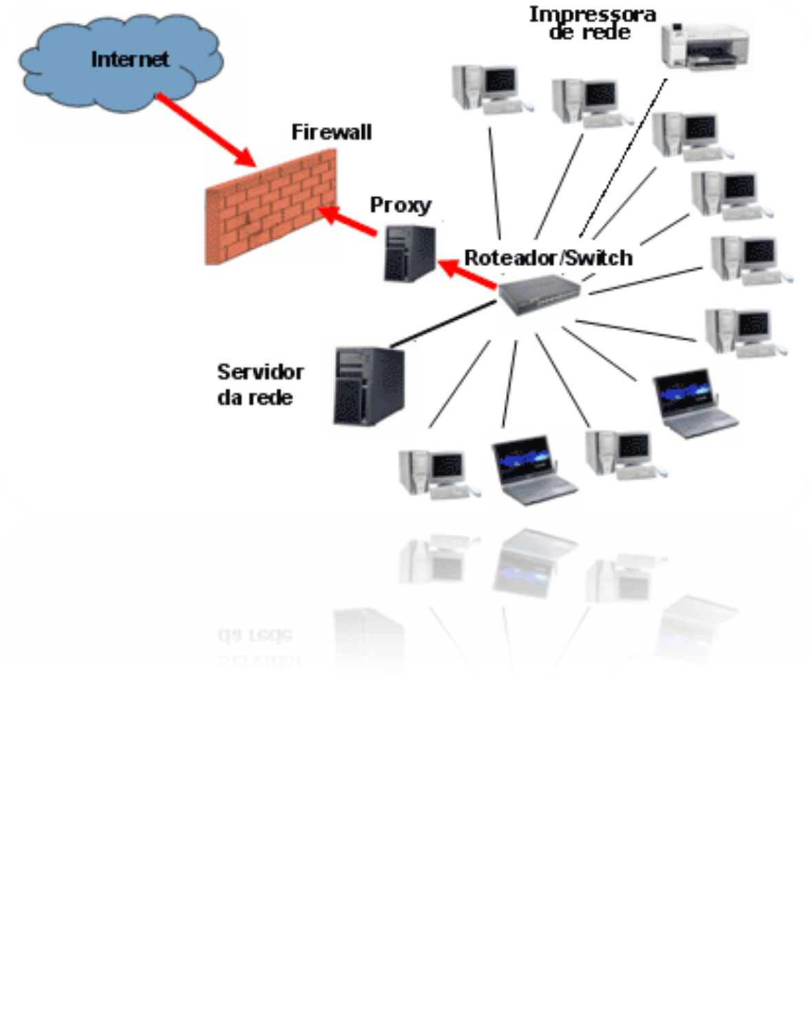

Slide 4

Tem como função oferecer recursos adequados a fim de atender as necessidades dos usuários.
Tem como atributos os recursos agregados a sua estrutura.
Exemplo de BROWSER’S:
Internet Explorer, Mozilla Firefox, Opera e Safari e o mais moderno Chrome do Google

Slide 5

Páginas Estáticas - são construídas com a linguagem HTML, que não permite grandes manobras para criar efeitos e poucas funcionalidades como links.
Páginas Dinâmicas – são construídas com inclusão de qualquer efeito especial ou funcionalidades e para isso é necessário utilizar outras linguagens de programação, além do HTML.
Enquanto as páginas estáticas todo mundo pode acessá-las e não merecem mais explicações, as páginas dinâmicas são mais complexas e versáteis.

Slide 6

HTTP – (Hypertext Transfer Protocol, que significa Protocolo de Transferência de Hipertexto) é um protocolo de comunicação utilizado para transferir dados por intranets e pela World Wide Web;
HTTPS - (HyperText Transfer Protocol Secure), é uma implementação do protocolo HTTP sobre uma camada SSL (Sockets Segura) ou do TLS. Os dados são transmitidos através de uma conexão criptografada e que se verifique a autenticidade do servidor e do cliente através de certificados digitais;

Slide 7
FTP – (File Transfer Protocol, ou seja, Protocolo de Transferência de Arquivos), é uma forma rápida e versátil de transferir arquivos. Os protocolos utilizam portas para conexões no qual é possível trocar dados. No caso da comunicação FTP, o padrão para porta é o número 21;
Gopher - As informações acessadas através do Gopher ficam localizadas em servidores apropriados nos quais roda um programa que as organiza por assunto, e as disponibiliza organizadas em uma estrutura hierárquica na forma de menus (diretórios), semelhante àquela do seu gerenciador de arquivos.

Slide 8

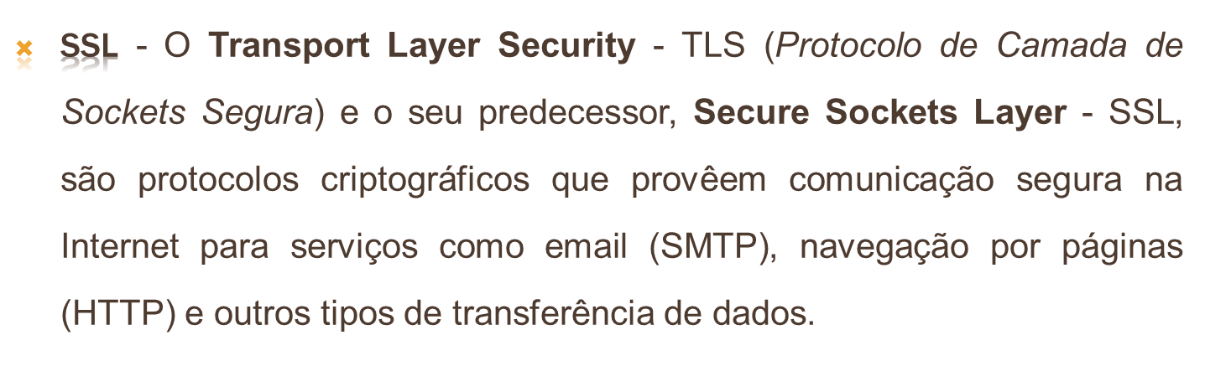
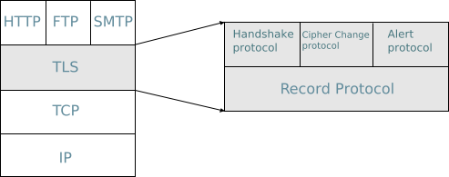

Slide 9

Home Page é considerada apenas a página principal de um site, então SITE tem uma HOME PAGE e é composto por um conjunto de páginas web.
ORGANIZANDO UM SITE:
O que pretende divulgar?
Qual o objetivo?
Qual o público-alvo?
ESTABELEÇA SEUS OBJETIVOS!
DIVIDA SEUS CONTEÚDOS EM TÓPICOS!
ORGANIZE A NAVEGAÇÃO!

Slide 10

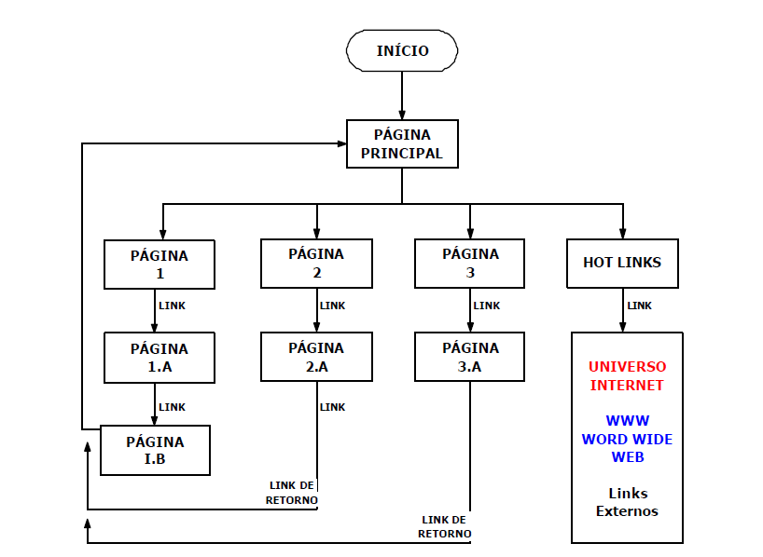

Slide 11

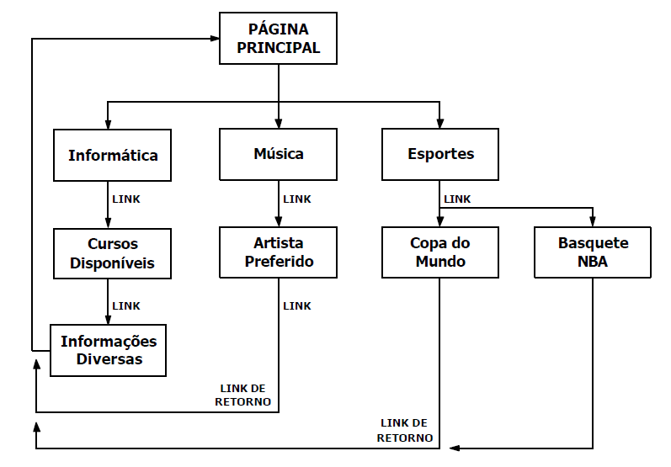

Slide 12

Algumas considerações:
O HTML não possui uma plataforma de objetos;
Documentos HTML são arquivos escritos em ASCII – texto;
Podem ser criados em qualquer editor de texto (bloco de notas, edit,
notepad);
Existem conversores de vários formatos, por exemplo, doc para html;
Quando criar seu script utilizando um editor de texto, lembre-se de salvar
seu arquivo com a extensão .html (exemplo: primeiraula.html);
Caso queira rever o script no editor de texto ao solicitar para abrir o
arquivo lembre-se que mudar a caixa de componentes Arquivo do Tipo
para Todos os Arquivos, caso contrário seu arquivo não ficará visível.

Slide 13
Vamos fazer um teste agora!
Acesse seu bloco de notas ou qualquer outro editor de texto e faça o script do HTML Mínimo.
Preste atenção, não esqueça nenhuma tag!

Slide 14


Script do HTML "Mínimo"
Observe que as marcações estão em preto e quando necessitam de fechamento com a barra (/) faço uma linha pontilhada virtual para não esquecer!
Tudo o que é texto está em vermelho para melhor entendimento, isso não significa que ficará em vermelho no browser!
<HTML>
<HEAD>
<TITLE>HTML Mínimo
</TITLE>
</HEAD>
<BODY>
<H1>Este é o primeiro nível de cabeçalho
</H1>
Bem-vindo ao mundo do HTML.
Este é o primeiro parágrafo.<P>
E este é o segundo.<br>
E este é o terceiro .<P>
</BODY>
</HTML>
Rumo ao EO

